Slide 1

José Alberto Alvarez Ruiz Director General.
10 de Mayo No. 8 Col. Olivar de los Padres
C.P. 01780 México D.F.
Tel/fax 55 5846-4918 Cel. 55 3238-0550
serviciosprofesionales12@yahoo.com.mx

Slide 2

Servicios de limpieza. La limpieza tiene diferentes significados entre personas y organizaciones; sin embargo, en ambos casos, es la necesidad de un entorno interno limpio y acogedor que proporcione un ambiente sano y efectivo. Nuestro enfoque se basa en procesos, métodos y empleados calificados. Así es como nos aseguramos de que el cliente reciba un nivel de calidad detallado, profesional y consistente en los servicios prestados. Lo que hacemos En colaboración con el cliente, trabajamos de cerca para entender con precisión las necesidades y con ello ofrecer una solución de limpieza y mantenimiento profesional, satisfactoria y a la medida. Al abarcar una amplia gama de servicios, con el cual se permite al cliente escalar sus servicios para satisfacer sus necesidades en constante cambio.

Slide 3
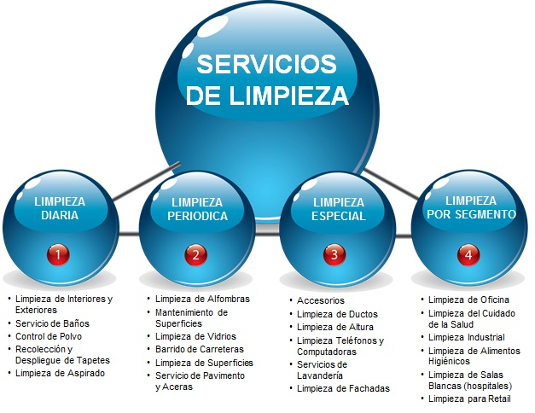

Slide 4
Servicios de mantenimiento Gran parte del éxito que nos avala, proviene del personal calificado e incentivado por la continua inversión de nuestra empresa en el desarrollo de manejo de personal y capacitación constante, misma que asegura el nivel de servicio e imagen de nuestros empleados con lo que logramos cubrir las expectativas de nuestros clientes. En particular, ponemos especial atención en el desarrollo de líderes de equipo, supervisores y gerentes, que a su vez tienen contacto directo con clientes y personal . No sólo ofrecemos una mano de obra calificada y confiable, sino también un consistentemente documentado y alto nivel de prestación de servicios.

Slide 5
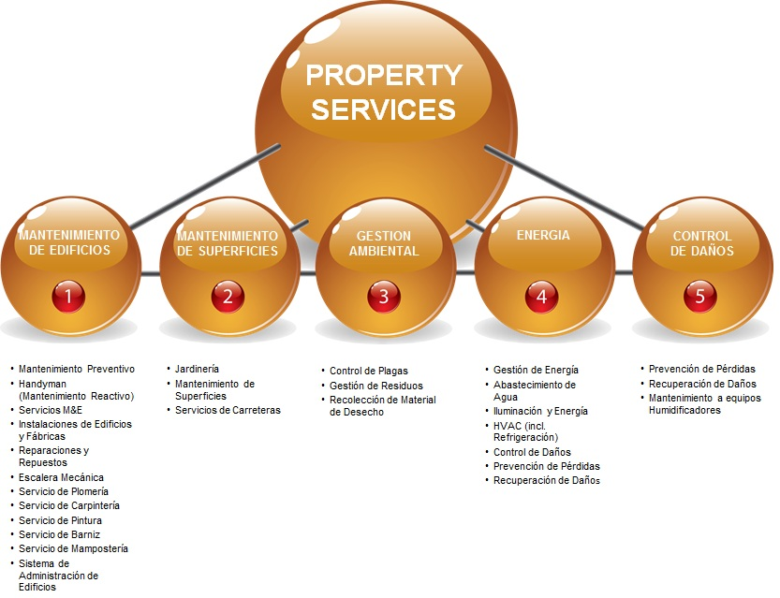

Slide 6
Control de plagas y jardinería. Desarrollamos programas de seguimiento y controles específicos para el control de plagas: Desinfección, desratización, desinsectación (DDD) Control Integrado de plagas mediante procedimientos que minimizan el uso de biocidas. Se adapta a la problemática especial de cada cliente para encontrar el sistema más eficaz para la eliminación de la plaga, utilizando métodos basados en: Inspecciones previas y diagnosis de situación Medidas preventivas y de exclusión para impedir que las plagas penetren, vivan y se reproduzcan en un determinado espacio. Métodos de Saneamiento haciendo referencia a la limpieza, al almacenamiento de alimentos y a la gestión de los residuos. Implementación de Medidas Correctoras (trampas, cebos, etc.)

Slide 7
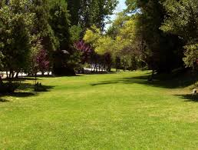
Prestamos un servicio de conservación y mantenimiento integral de jardines.
Contamos con técnicos jardineros altamente calificados y utiliza maquinaria y sistemas innovadores que garantizan la máxima calidad del servicio en las zonas verdes.
Asesoramiento, diseño y desarrollo de proyectos en espacios verdes (interior-exterior)
Sistemas de riego automatizados
Conservación y mantenimiento integral de jardines.
Podas de arbustos, setos y árboles
Tratamientos fitosanitarios contra plagas (Picudo, Procesionaria, Cochinilla, Pulgón, etc.)
Decoración floral (flor natural y flor artificial), servicio de floristería para eventos.

Slide 8

Visita nuestra página en Facebook:
https://www.facebook.com/Servicios-Profesionales-De-Limpieza-Mantenimiento-Y-Construcci%C3%B3n-404039576318535/

